Slide 1

мастер-класс
Педагогика сотворчества.
На пути к успеху: от простого к сложному.
Работа с детьми с ОВЗ на уроке английского языка.
учитель английского языка
МОУ «СОШ №1 г. Ртищево»
Марочкина Н. А.

Slide 2
Цель:
знакомство с основными принципами организации работы про обучении детей с ОВЗ, с возможностями педагогики сотворчества при организации такой работы.

Slide 3
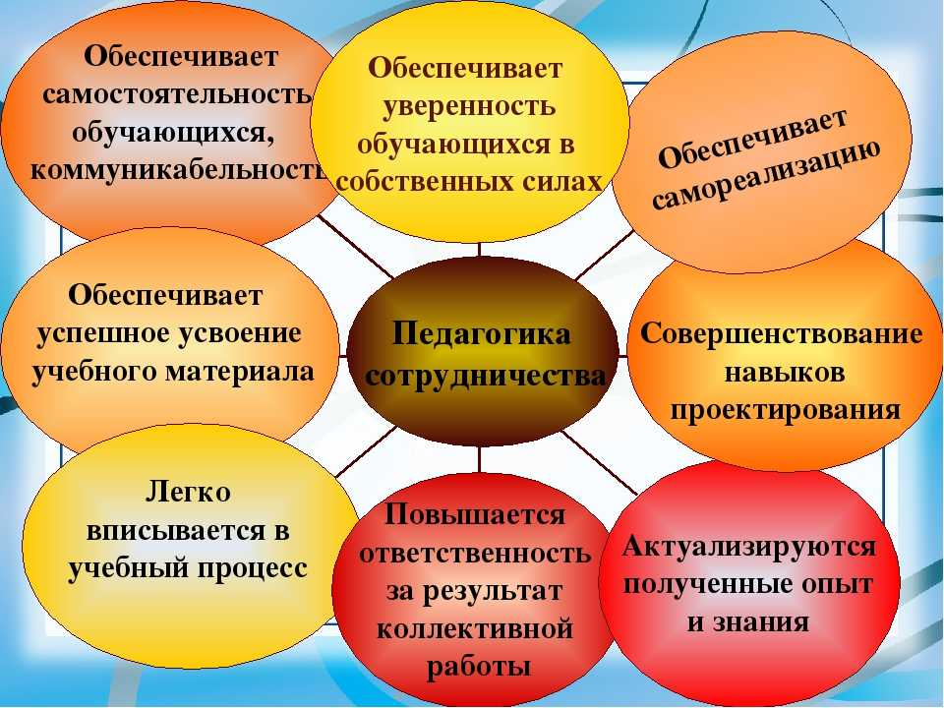

Slide 4
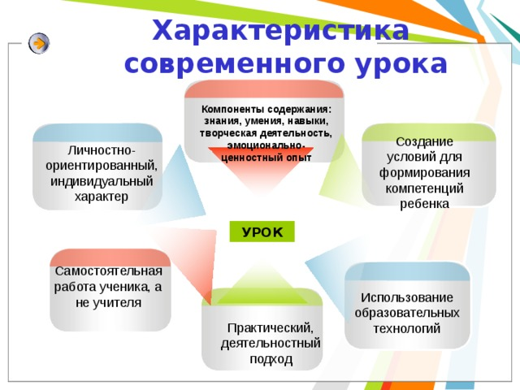

Slide 5
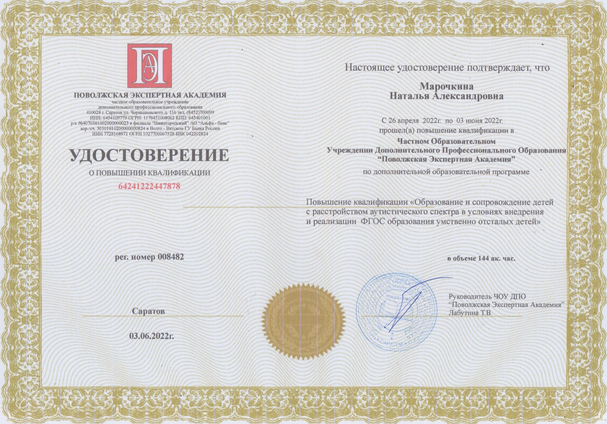

Slide 6
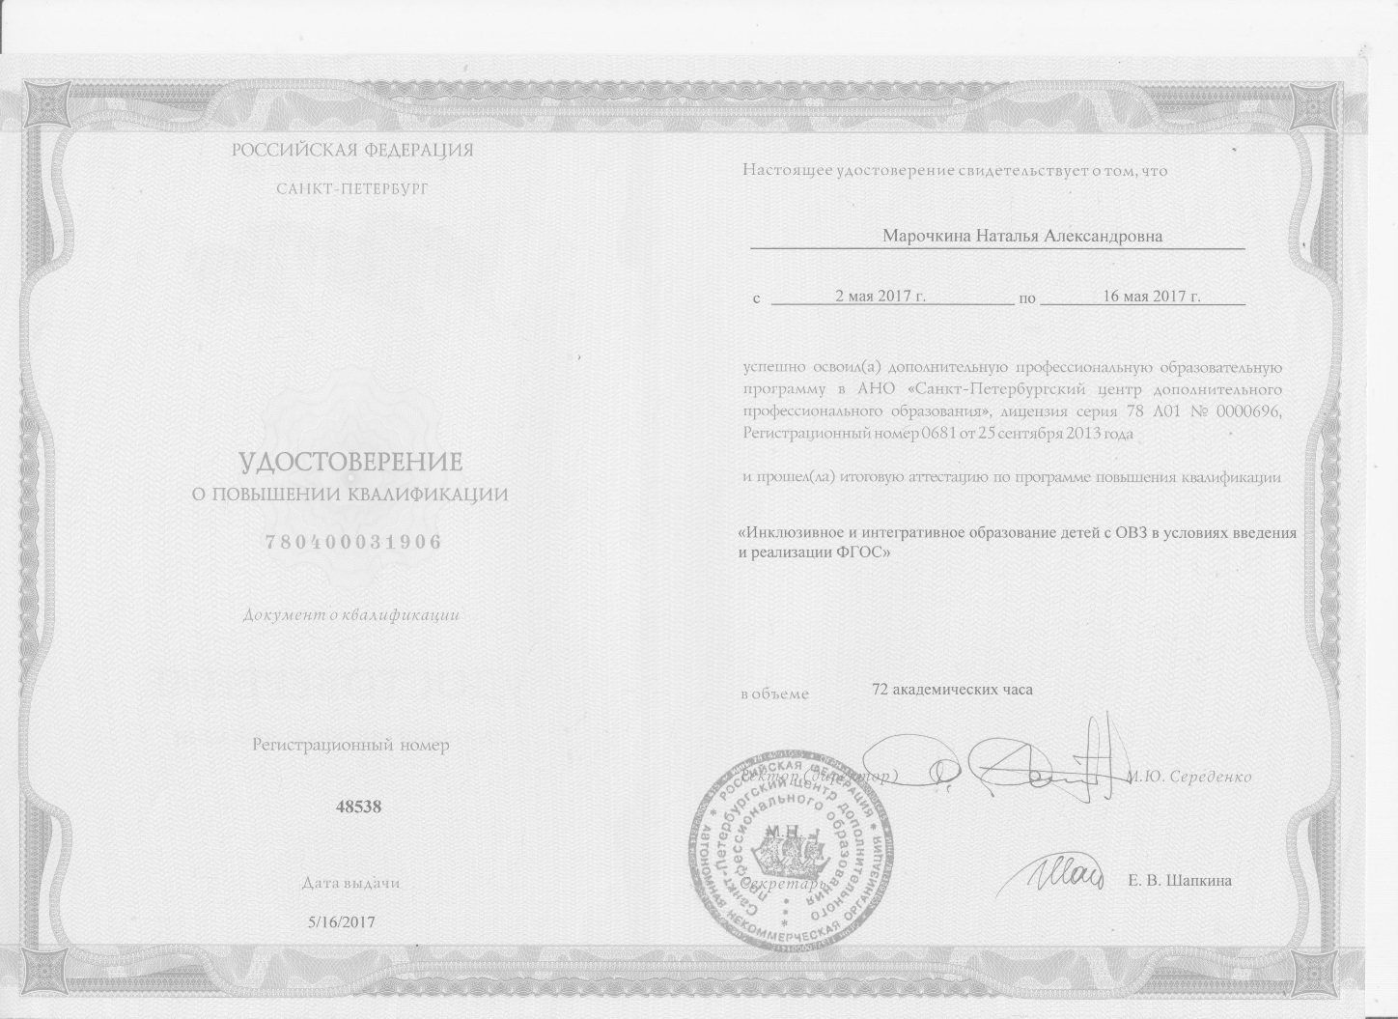

Slide 7
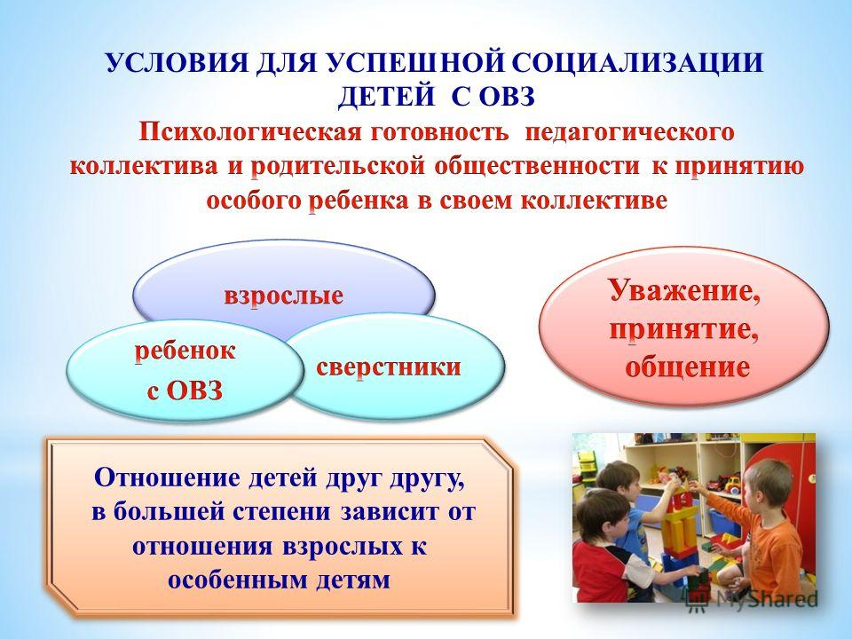

Slide 8
Каким должен быть урок для детей с ОВЗ?
- начинать урок лучше с заданий, которые тренируют память, внимание;
- сложные задания использовать только в середине урока;
- чередовать задания, связанные с обучением, и задания, имеющие только коррекционную направленность;
- использовать сюрпризные, игровые моменты, моменты соревнования, интриги, мини – игры (т.е. ту деятельность, которая затрагивает эмоции детей и связывает знания с жизнью);
Из за слабого внимания детей с ограниченными возможностями здоровья, их истощаемости и пресыщения однообразной деятельностью, учитель должен менять разные виды деятельности.

Slide 9
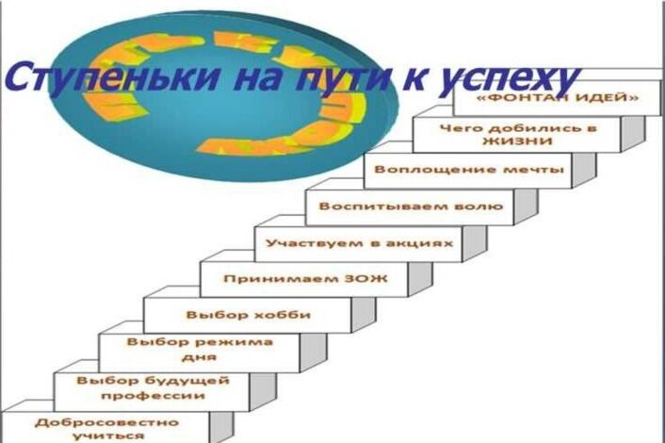

Slide 10



УСПЕШНОСТЬ ОБУЧЕНИЯ
Нужно научиться безопасно шагать «по ступенькам» от простого к сложному, сопровождая ребенка, побуждая работать с одноклассниками, в группе, команде, а не оставлять «один на один» с трудностями. Только помня об этом, учитель может дать шанс каждому быть успешным в процессе обучения

Slide 11


Slide 12


Slide 13
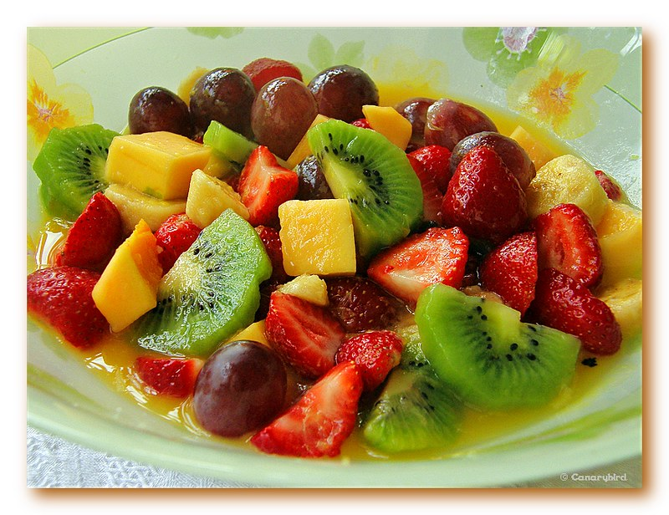
Project «Let’s make English salad!»

Slide 14

Приём «Веселые картинки»

Slide 15


Slide 16
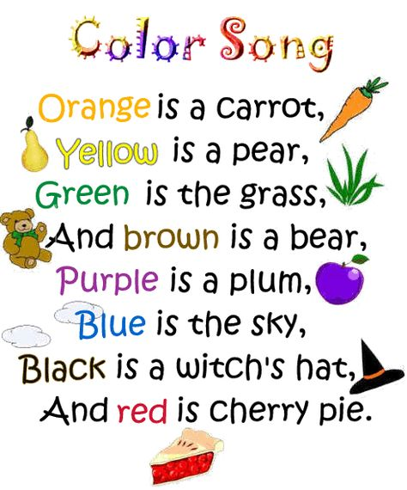

Slide 17
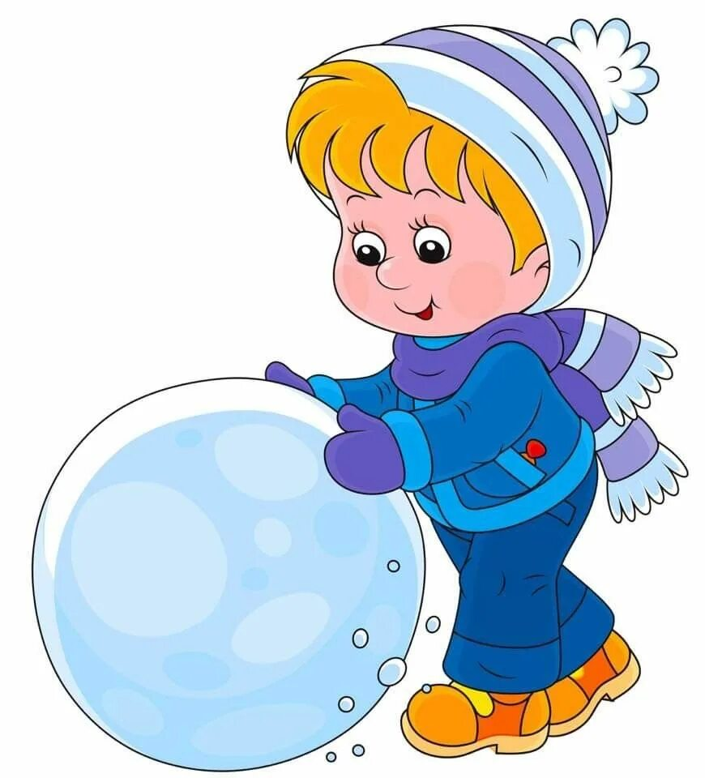
«Снежный ком»

Slide 18
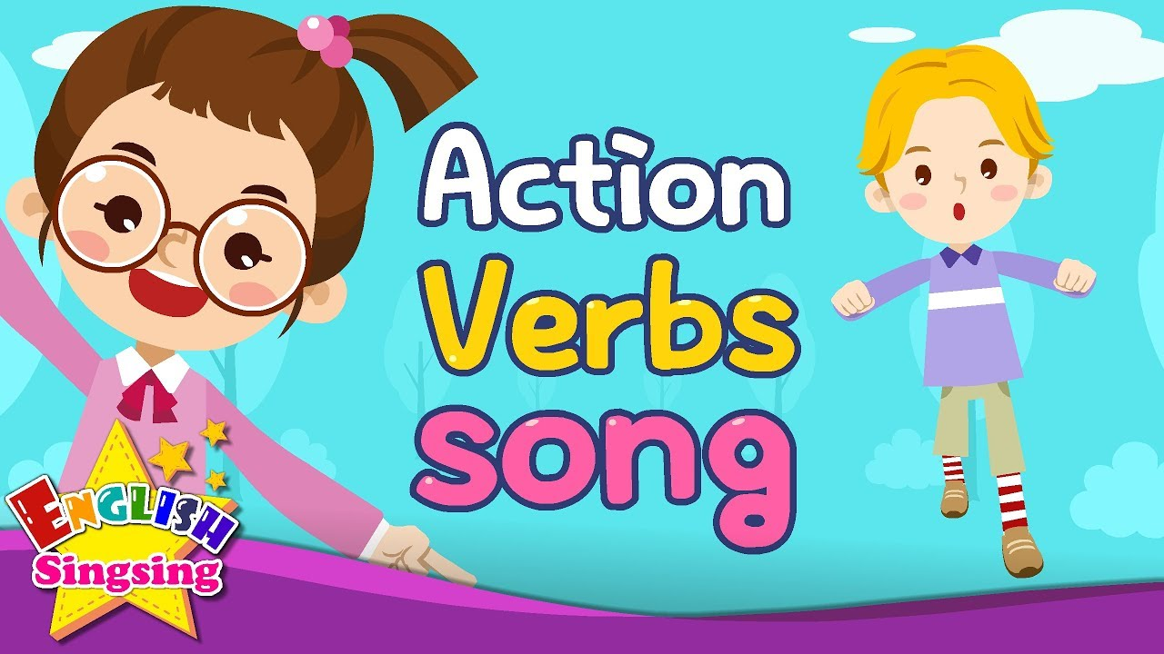

Slide 19
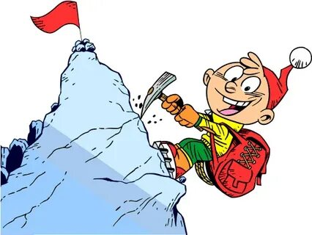

прием «Сказка»

Slide 20
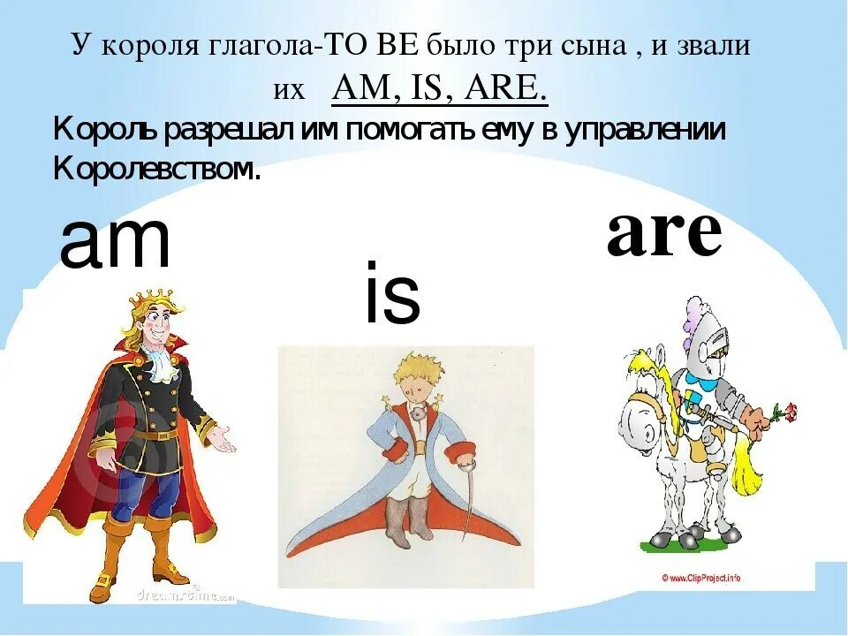

Slide 21


Slide 22

Прием «СКАЖИ КОМПЛИМЕНТ!»

Slide 23
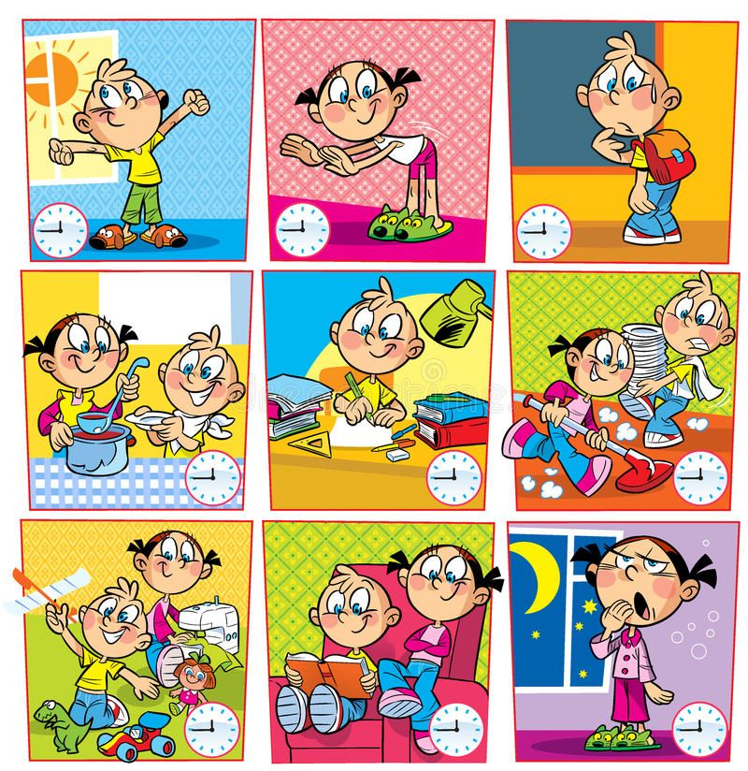
Комиксы, коллажи, мультфильмы

Slide 24
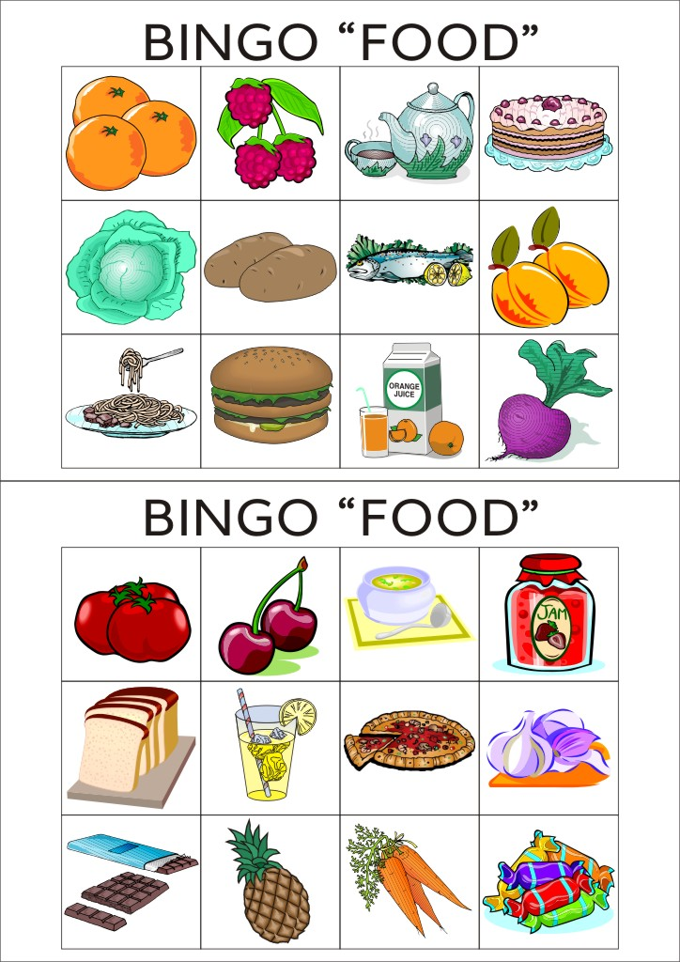
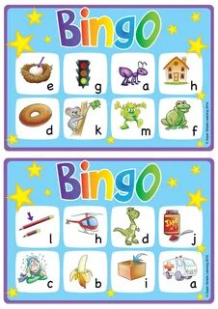
Игра «Бинго»

Slide 25
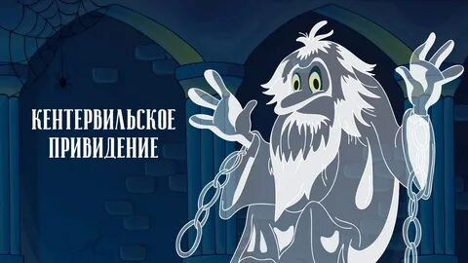
ПРИЕМЫ MУЛЬТИМЕДИЯ:KОМИКСЫ,MУЛЬТФИЛЬМЫ

Slide 26
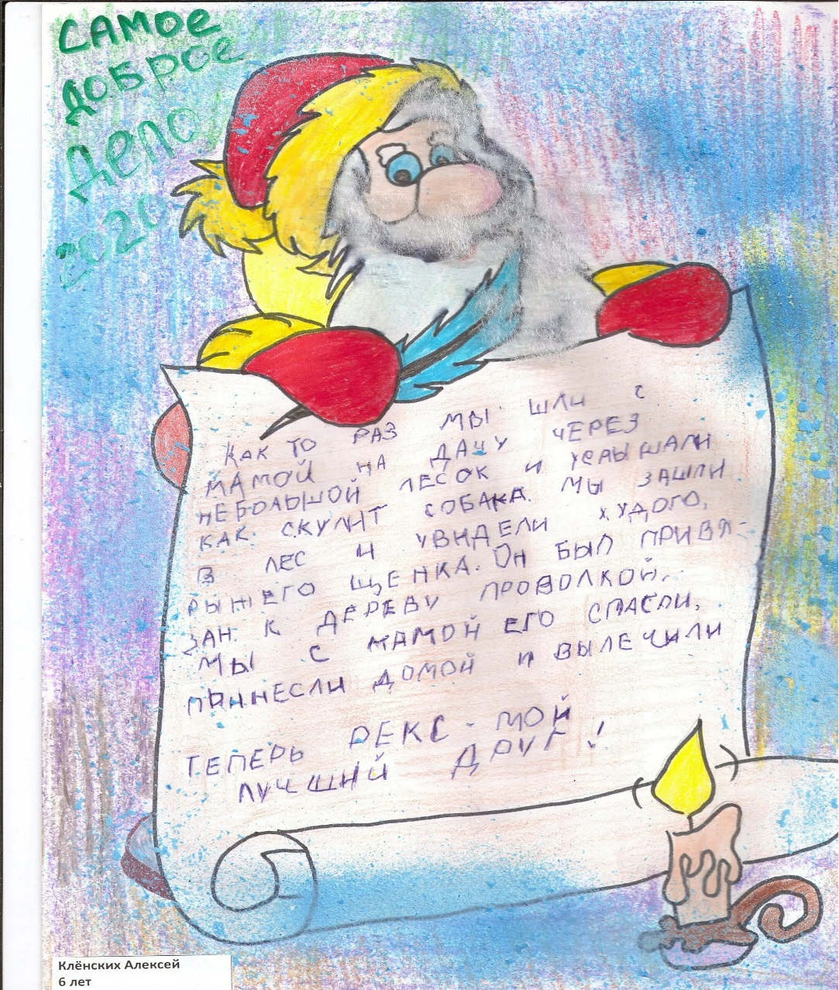
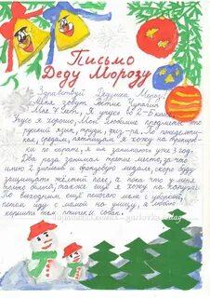
БЛОГИ ТВОРЧЕСКИХ ЗАДАНИЙ: КРЕАТИВНОЕ ПИСЬМО

Slide 27
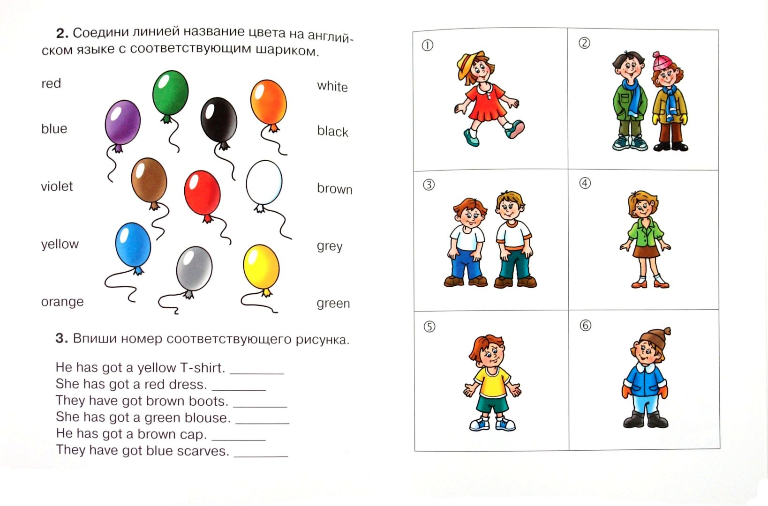
РАБОЧИЕ ЛИСТЫ с Инфоурока

Slide 28
Методика Перевёрнутый урок» и прием «Коктейлирования»
Родоначальниками идеи "перевёрнутого урока" (Flipped Classroom) стали два учителя старших классов из Колорадо Джонатан Бергман (Jonathan Bergman) и Аарон Сэмс (Aaron Sams).
В 2007 году они придумали как обеспечить своими лекциями учеников, часто пропускающих занятия. Их разработка превратилась в новое образовательное направление.

Slide 29
прием «Коктейлирования»
«Коктейлирование» - это специальная процедура, которая позволяет организовать работу в смешанных группах
В отличие от традиционных способов достижения данных целей: выступлений, докладов, дискуссий на уроках, лекциях, семинарах, собраниях и т.п. (монопленумы), когда один выступает, а остальные слушают, процедуры
«коктейлирования» и работы в «коктейльных» группах позволяют всем участникам без исключения приобщиться к работе не только в своих группах, но и к работе в параллельных группах.

Slide 30

Я-учитель!

Slide 31

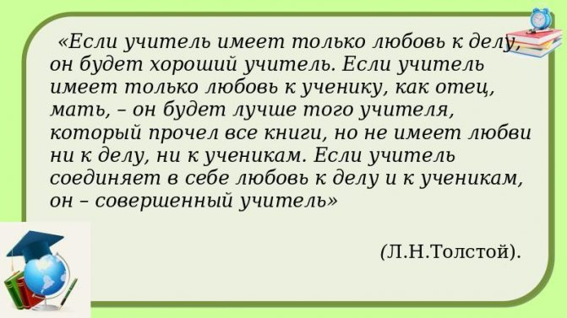

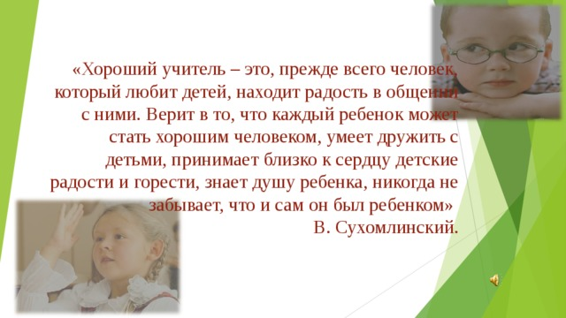

Slide 32


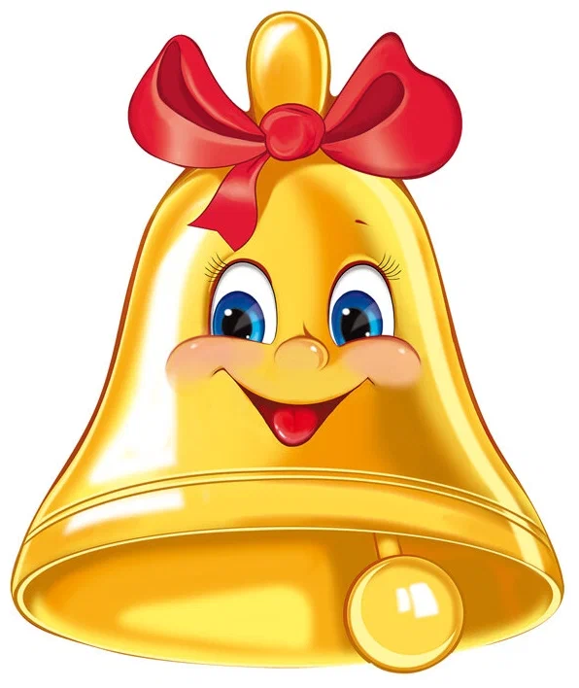
… И снова звенит звонок с урока.
Но завтра снова урок, и послезавтра урок, и будут они разные, но самые лучшие те, когда ученики спорят, спрашивают, высказывают свои мнения, творят и созидают.
Самые приятные минуты, когда они говорят, что урок понравился, а для того, чтобы урок понравился, в нем должны быть изюминки.
И задача учителя – найти эти изюминки.

